Slide 1
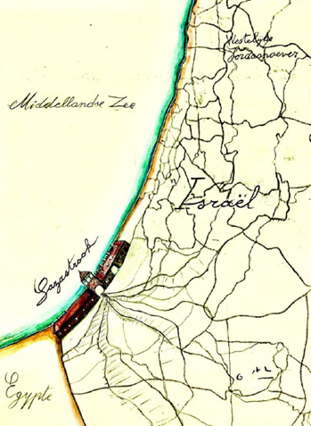
Spotprent van Gerald Alsteens (GAL) in Knack, januari 2024.

Slide 2
Spotprent van Gerald Alsteens (GAL) in Knack, januari 2024.
HISTORISCHE ANALOGIE:
parallel tussen de holocaust en de gebeurtenissen in Gaza

Slide 3
Historisch denken over genocide. Met het begrip ‘genocide’ aan de slag in geschiedenisonderwijs.
SESSIE: GENOCIDES BEGRIJPEN VIA HISTORISCHE ANALOGIEËN
9 oktober 2025

Slide 4
TWEE LESSEN
LES 1: Kunnen we over een genocide spreken in Gaza?
LES 2: Hoe wordt een samenleving genocidaal?
VOORKENNIS: Leerlingen hebben al les gekregen over
  de opkomst van Hitler en de NSDAP in Duitsland tijdens het interbellum
  de geschiedenis van het antisemitisme
  de evolutie van een raciaal antisemitisme naar een genocidaal antisemitisme.

Slide 5
LES 1: Kunnen we over een genocide spreken in Gaza?

Slide 6
LESFASE 1: GENOCIDE IN GAZA?
Wie is betrokken bij de genocide?
Waar vindt de genocide plaats?
Sinds wanneer vindt de genocide plaats? AANDACHT VOOR EVOLUEREND PERSPECTIEF

Slide 7
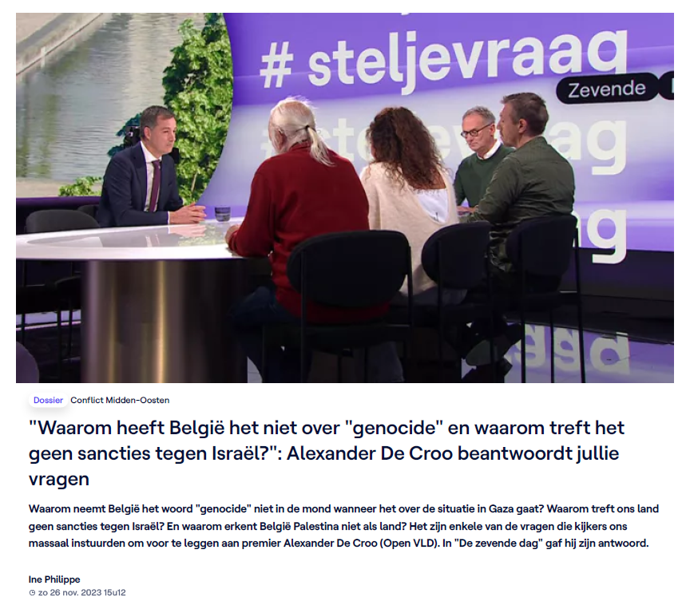
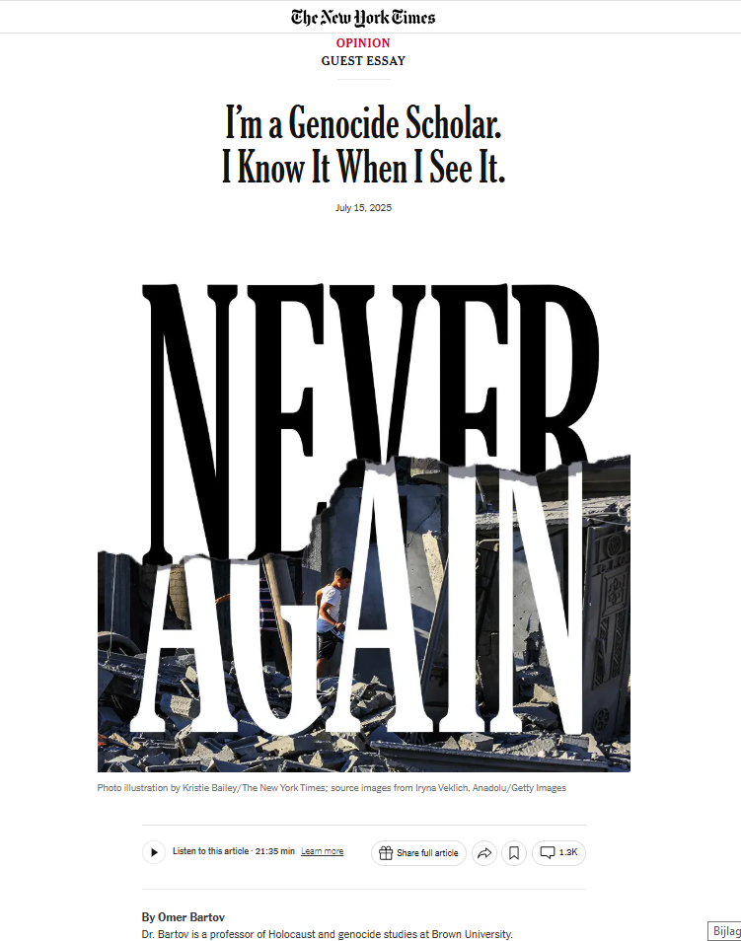
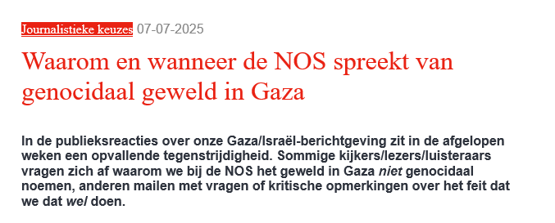

Slide 8
Wie? | Functie/standplaatsgebondenheid | Standpunt | Argumenten | Beïnvloedt de standplaatsgebondenheid de visie?
Alexander De Croo
Omer Bartov
NOS
…
Ben je van oordeel dat het tijdstip waarop de bron tot stand kwam de visie van de auteur heeft beïnvloed?
Ligt het standpunt van de auteur in lijn met wat je zou verwachten van iemand met diens standplaatsgebondenheid?

Slide 9
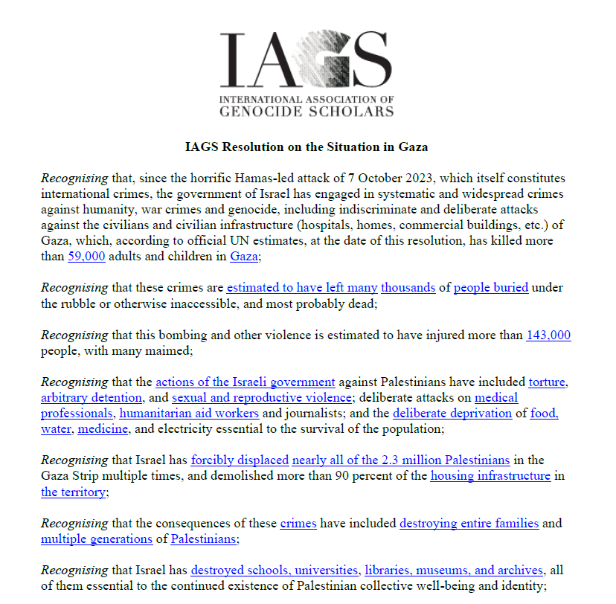
september 2025: IAGS en VN-onderzoekscommissie bevestigen dat Israël een genocide pleegt in Gaza
Licht met voorbeelden toe waarom de gebeurtenissen in Gaza als een genocide kunnen erkend worden.

Slide 10
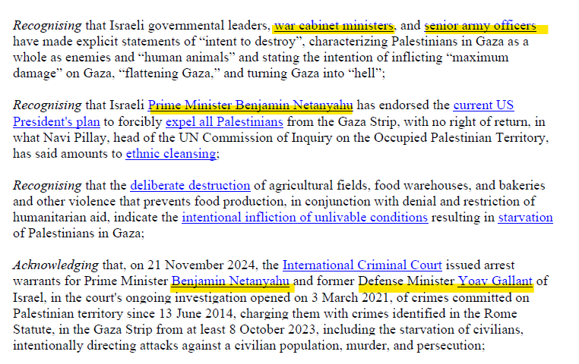
LESFASE 2: WIE PLEEGT EEN GENOCIDE?

Slide 11
LESFASE 2: WIE PLEEGT EEN GENOCIDE?
Wat met anderen?
  Internationale gemeenschap?
  Bedrijven?
  Soldaten?
  Bevolking?

Slide 12
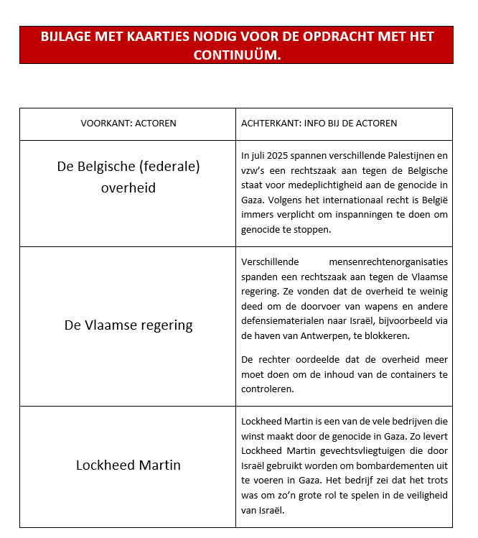

Slide 13
Minder verantwoordelijk
Meer verantwoordelijk

Slide 14
NABESPREKING!
  Waarom is het moeilijk om figuren te ordenen?
  Welke argumenten/overwegingen hebben ze meegenomen bij het bepalen van de verantwoordelijkheid van elke actor: waarom oordeelden ze dat een bepaalde actor meer/minder verantwoordelijk was dan een andere? Wat woog voor hen meer/minder door?
  Vraag hen ook wat deze oefening aantoont, wat hen heeft verbaasd.
  Breng het begrip “agency” ter sprake.
  Vermijd homogenisering.
  Geef aandacht aan tegenstemmen (vb. de rol van Zuid-Afrika, Jewish voice for Peace, …)

Slide 15
LES 2: Hoe wordt een samenleving genocidaal?

Slide 16
Hoe zou een historicus/a dit aanpakken?

Slide 17
Hoe zou een historicus/a dit aanpakken?
de historicus/a kijkt naar sociale, politieke, economische en culturele factoren die een draagvlak voor een genocide versterken
de historicus/a gaat de agency na van verschillende personen en groepen
de historicus/a gaat na hoe dit draagvlak zich manifesteert in de publieke opinie, het beleid
de historicus/a maakt een onderscheid tussen doelbewuste e.a. strategieën
de historicus/a zou gebruik maken van verschillende soorten bronnen
de historicus/a zou vaak meerdere genocides vergelijken om patronen te ontdekken (Welke factoren komen telkens terug? Wat is uniek aan bepaalde casus? Welke verschillende rollen onderscheiden we in een genocide?)
…

Slide 18
LESFASE 1: HOE KWAM DE HOLOCAUST TOT STAND?
Dit is het antwoord van een leerling op een secundaire school in de VS:
“De volgelingen van Hitler gaven het idee door aan andere racistische groepen die een hekel hadden aan de Joden en andere groepen. Ze stopten het idee dat Joden verschrikkelijke mensen zijn in het hoofd van de mensen. Ze stopten gekke en schandalige ideeën in de hoofden van mensen die andere groepen bang maakten die tegen deze ideeën in opstand kwamen.
Als je mensen ideeën in het hoofd stopt, gebeuren er dingen. Ideeën leiden tot acties. Als je dit langzaam doet, zullen mensen hetzelfde voelen als jij, vooral als je veel macht hebt, zullen mensen naar je luisteren.”

Slide 19
Opdracht voor de leerlingen
Schrijf zelf een samenhangende tekst over de factoren die de Holocaust mogelijk maakten. Je mag je laten bijstaan door een AI-tool. Welke prompts ga je invoeren?

Slide 20
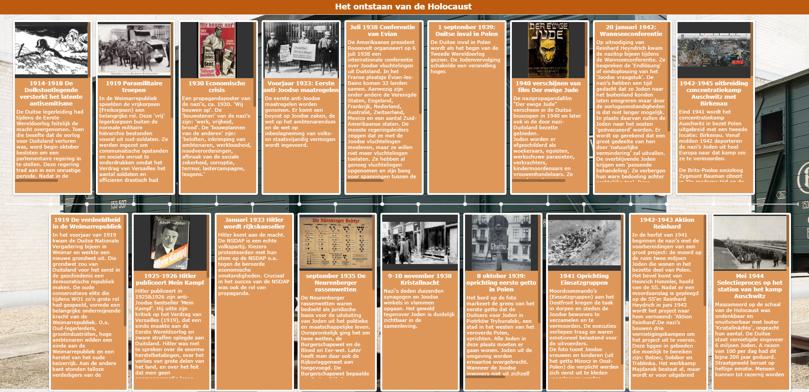

Slide 21
LESFASE 2: HOE KOMT EEN GENOCIDALE SAMENLEVING TOT STAND?

Slide 22
GENERIEKE FACTOREN GENOCIDALE SAMENLEVING
Richtvragen
Generieke factoren
Welke omstandigheden zorgden ervoor dat mensen zich langdurig onveilig of gefrustreerd voelden?
Welk regime was aan de macht? Wat waren kenmerken van dat regime? Is er sprake van de afwezigheid van een democratische rechtsstaat?
(in totaal 10 richtvragen)
Een omgeving of regio gekenmerkt door politieke, economische, culturele en fysische onveiligheid en een hoog frustratiegehalte.
Een autoritaire regering die verantwoordelijkheid voor het onheil toeschrijft aan een onderscheiden deel van de bevolking. Die wordt als een existentiële bedreiging beschouwd.
(in totaal 10 generieke factoren)

Slide 23
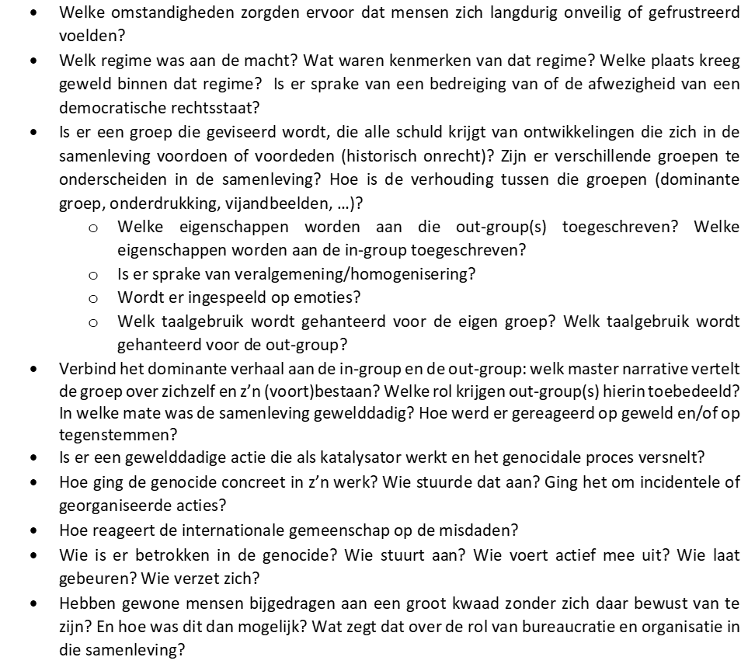
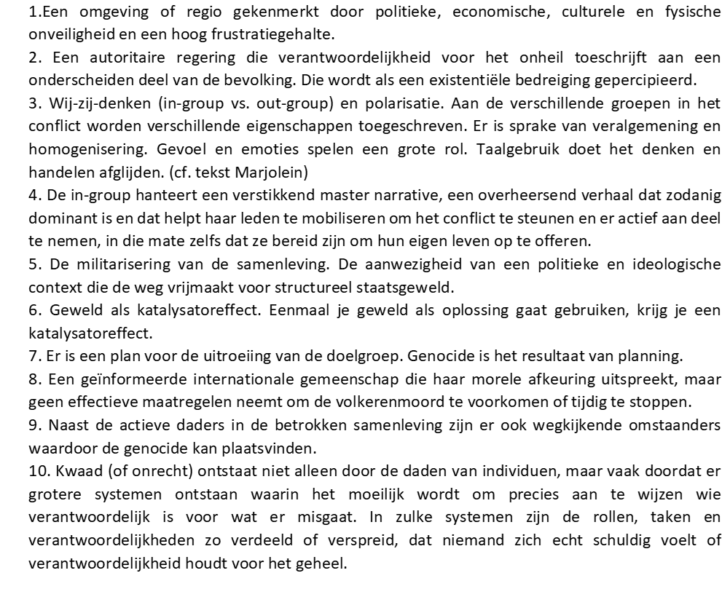
GENERIEKE FACTOREN GENOCIDALE SAMENLEVING
Richtvragen
Generieke factoren

Slide 24
LESFASE 3: KAN JE ALLE GENOCIDES BEGRIJPEN DOOR ER EEN TE BEGRIJPEN?

Slide 25
GENOCIDE IN RWANDA
Intro: https://onderwijs.hetarchief.be/item/xp6tx49c0x
Wie was betrokken bij de genocide?
Waar vond de genocide plaats?
Wanneer vond de genocide plaats?
Welke aspecten uit het ontstaan van de Holocaust verwacht je terug te vinden in het ontstaan van de Rwandese genocide?

Slide 26
GENOCIDE IN RWANDA: OPDRACHT BIJ TIJDLIJN
Welke generieke kenmerken herken je in de Rwandese genocide? In deze opdracht zit mogelijkheid tot differentiatie:
  Je kan leerlingen meteen de tijdlijn zelfstandig laten doornemen en generieke factoren laten aanduiden.
  Je kan opnieuw dezelfde richtvragen gebruiken om tot die generieke factoren te komen.
  Leerlingen ontvangen per twee een generieke factor en gaan op zoek naar een concrete toepassing. De leerlingen dienen toe te lichten waarom deze factor bijdroeg tot een genocide. Duo’s die dezelfde generieke factor dienden te illustreren kunnen hun antwoorden eerst onderling vergelijken.
Kleur het vakje van de generieke factoren in en maak concreet (welke vorm neemt dit generiek kenmerk aan?). Zo zien leerlingen de generieke kenmerken die terugkeren, maar leren ze ook inzien dat die generieke kenmerken zich voordoen in een specifieke context en in een andere vorm en dat elke casus dus ook uniek is.

Slide 27
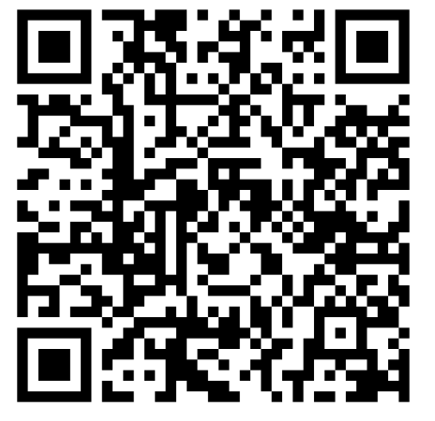
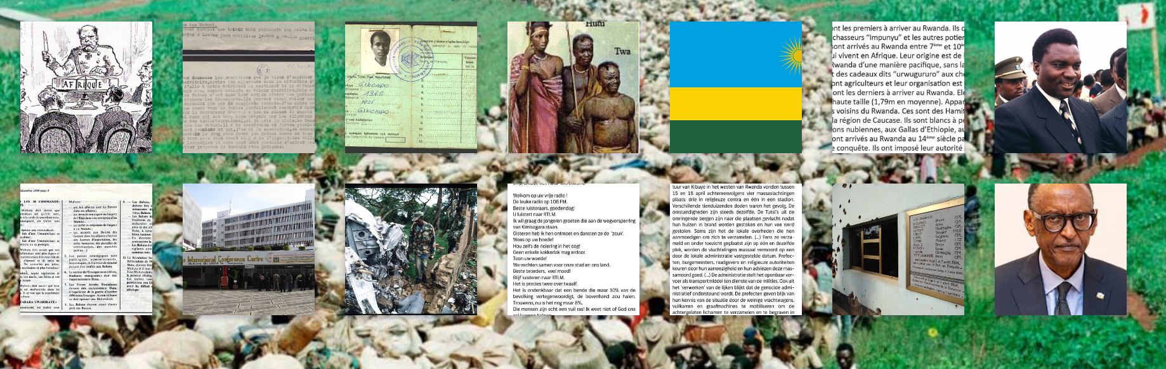

Slide 28
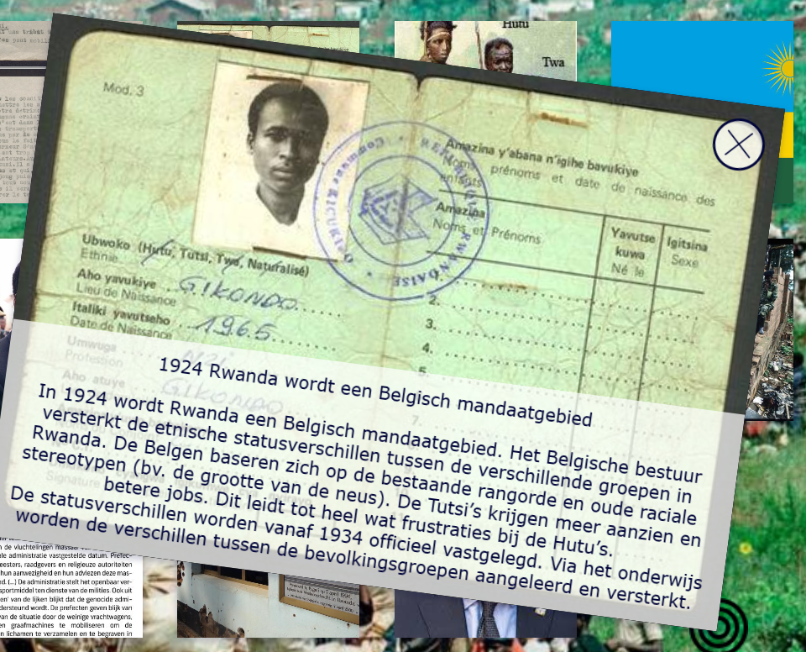

Slide 29
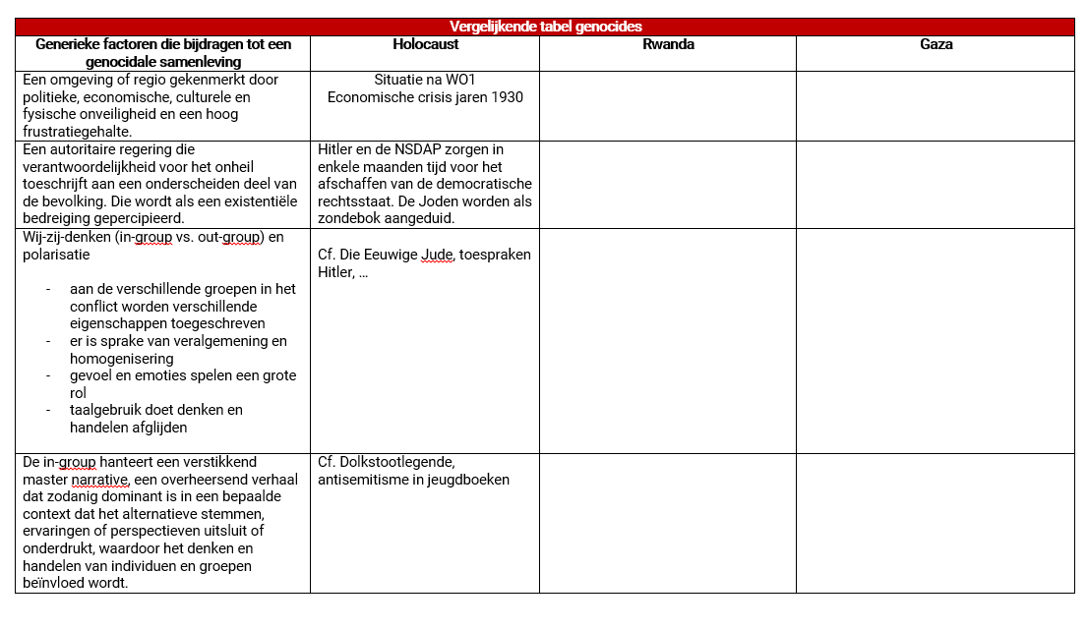

Slide 30
GENOCIDE IN GAZA
Wie was betrokken bij de genocide?
Waar vond de genocide plaats?
Wanneer vond de genocide plaats?
Welke aspecten uit het ontstaan van de Holocaust verwacht je terug te vinden in het ontstaan van de genocide in Gaza?

Slide 31
GENOCIDE IN GAZA: OPDRACHT BIJ TIJDLIJN
Welke generieke kenmerken herken je in de genocide in Gaza? In deze opdracht zit mogelijkheid tot differentiatie:
  Je kan leerlingen meteen de tijdlijn zelfstandig laten doornemen en generieke factoren laten aanduiden.
  Je kan opnieuw dezelfde richtvragen gebruiken om tot die generieke factoren te komen.
  Leerlingen ontvangen per twee een generieke factor en gaan op zoek naar een concrete toepassing. De leerlingen dienen toe te lichten waarom deze factor bijdroeg tot een genocide. Duo’s die dezelfde generieke factor dienden te illustreren kunnen hun antwoorden eerst onderling vergelijken.
Kleur het vakje van de generieke factoren in en maak concreet (welke vorm neemt dit generiek kenmerk aan?). Zo zien leerlingen de generieke kenmerken die terugkeren, maar leren ze ook inzien dat die generieke kenmerken zich voordoen in een specifieke context en in een andere vorm en dat elke casus dus ook uniek is.

Slide 32
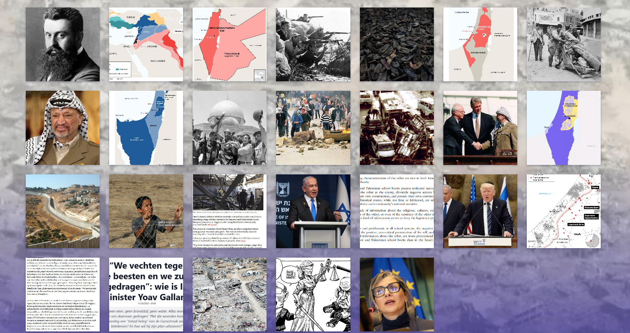
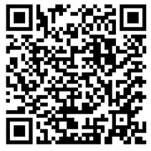

Slide 33
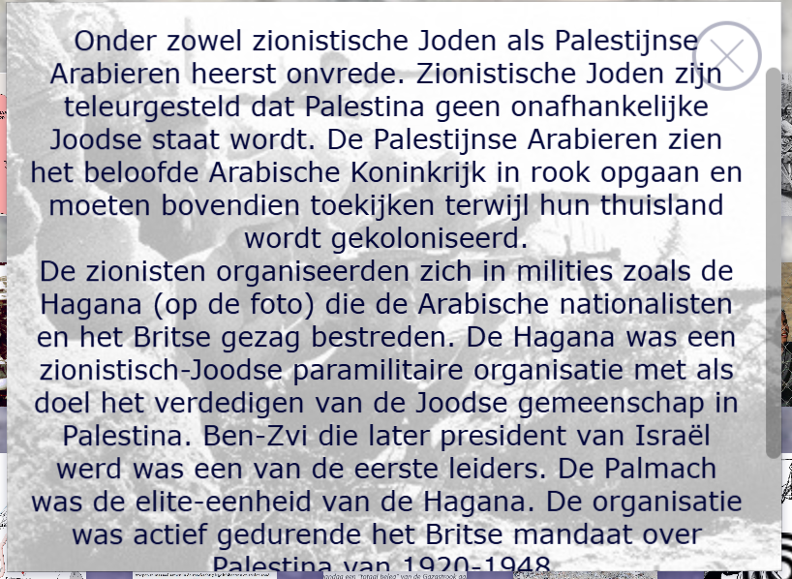
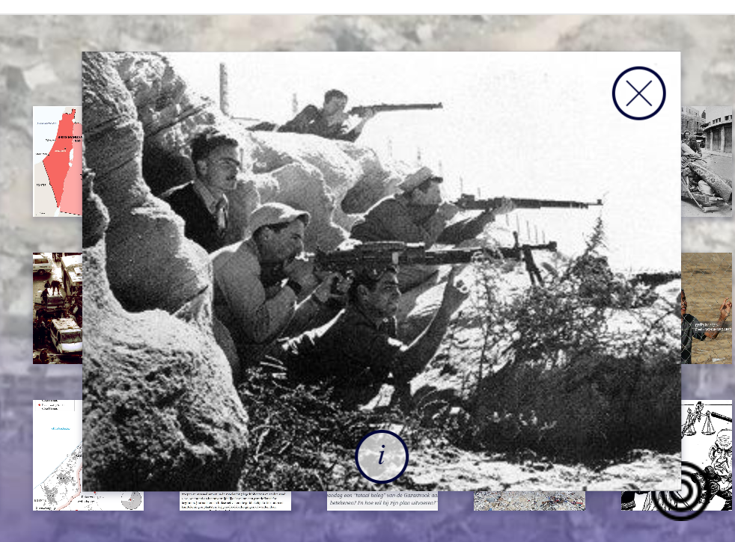
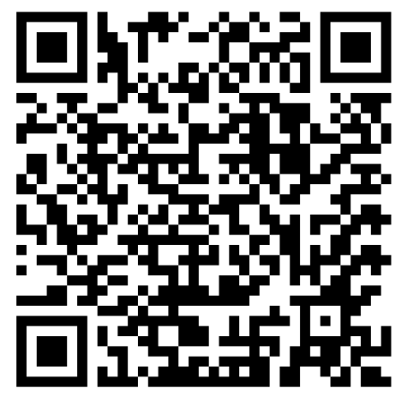

Slide 35
LESEINDE: REFLECTIE
Kan je alle genocides begrijpen door er één te begrijpen? Tijdens de bespreking maak je leerlingen attent op gelijkenissen tussen heden en verleden, maar eveneens op de unieke context waarbinnen genocides zich ontwikkelen (bvb. in nazi-Duitsland is de Joodse andere biologisch gefundeerd, in Rwanda: Tutsi-zijn is verweven met het sociaaleconomisch domein).
Laat leerlingen duidelijk maken dat een genocide de uitkomst is van concreet handelen en concrete ideologische keuzes die gemaakt zijn.
Afhankelijk van de tijd en de sterkte van de klas kunnen bijkomende reflectievragen gesteld worden:
  Waar zie je momenten dat geschiedenis andere richting had kunnen uitgaan?
  Hoe stopt genocidaal geweld?

